Slide 1

第四章 组合逻辑电路
4.1 组合逻辑电路的分析
4.2 组合逻辑电路的设计
4.4 组合逻辑电路中的竞争与冒险

Slide 2
§3 组合电路的竞争与冒险
一、竞争、冒险
竞争：信号经不同路径到达某一点有时，所用的
时间不同，这个时间差称之为竞争。
冒险：由于竞争使得电路产生了暂时错误输出
称之为冒险。
说明:
(1)一般来说，时延对数字系统是有害的，它会降低系统的工作的速度，还会产生竞争冒险现象。
(2)竞争和冒险是对电路的，而不是针对函数的。

Slide 3
冒险分类
逻辑冒险～一个变量的变化。
功能冒险～多个变量的变化。
静态冒险～本应不变而发生了变化。
逻辑冒险
动态冒险～本应一次变化而发生了多次变化。
0型冒险～产生低电平错误。
输出错误
1型冒险～产生高电平错误。
本应不变而发生了变化
静态0型
静态1型
本应一次变化而发生了多次变化
动态0型
动态1型
输入变化前的输出
输入变化后的输出

Slide 4
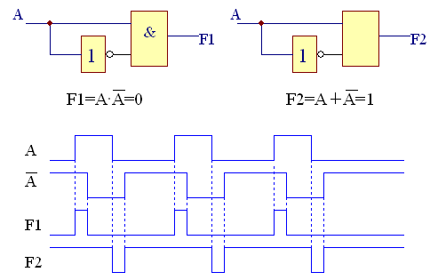
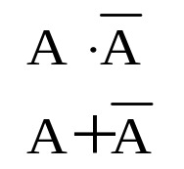
二、产生原因
信号路径不同。
器件延时不同。
三、静态逻辑冒险举例
≥1
一般情况
产生1型冒险
产生0型冒险
t_{pd}

Slide 5
四、判别方法
有代数法和卡诺图法
检查有否互补变量
1、代数法：
检查是否存在某个变量X，它同时以原变量和反变量的形式出现在函数表达式中；
如果上述现象存在，则检查表达式是否可在一定条件下成为X+X或者X ⋅X 的形式。若能，则说明与函数表达式对应的电路可能产生冒险。
检查表达式形式

Slide 6
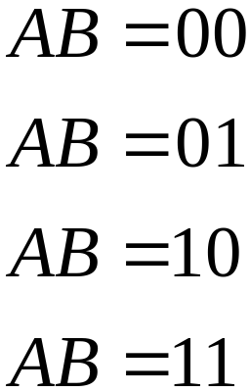
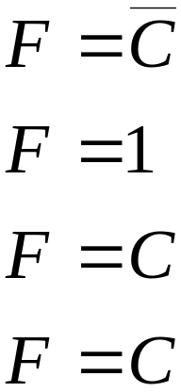
是否可能产生冒险。
解：变量A和C具备竞争的条件, 应分别进行检查。
检查C：
∴ C发生变化时不会产生冒险.

Slide 7
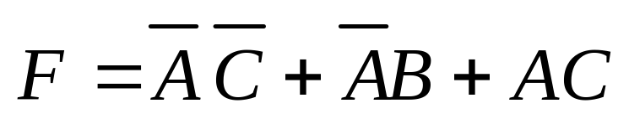
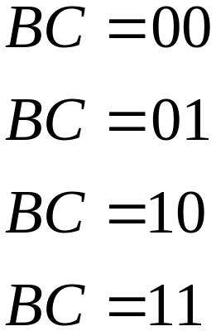
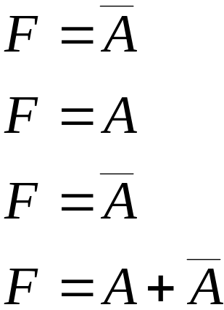
检查A：
∴ 当B=C=1时, A的变化可能使电路产生冒险.

Slide 8
2、卡诺图法
当描述电路的逻辑函数为“与或”式时, 可采用卡诺图来判断是否存在冒险。其方法是观察是否存在“相切”的卡诺圈, 若存在则可能产生冒险。

Slide 9
因此当B＝D =1，A＝0时(此时F =C+C )，电路可能由于C 的变化而产生冒险。
CD
AB
00 01 11 10
00
01
11
10
1
1
1
1
1
1
1
1

Slide 10
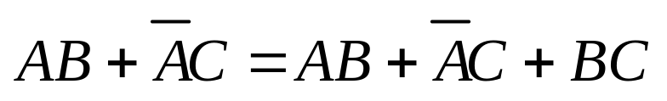
五、冒险的消除
冒险应该消除, 否则会影响电路的工作。
⒈ 用增加冗余项的方法消除冒险
在表达式中"加"上多余的"与项"或者"乘"上多余的"或项"，使原函数不可能在某种条件下
冒险。
⑴利用定理：
给原函数增加冗余项。

Slide 11
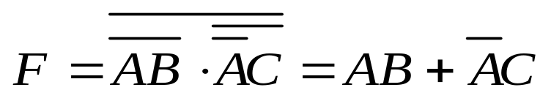
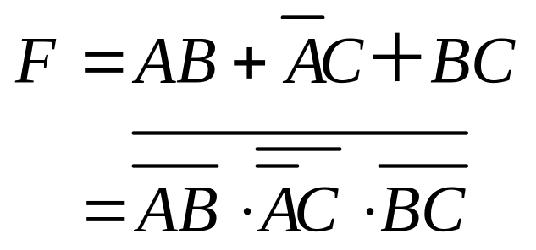
例：电路如图所示，用增加冗余项的方法消除电路中的冒险。
解：原电路对应的函数表达式为
G₂
B
&
e
A
G₄
根据定理，增加冗余项BC，有
&
F
G₁
1
d
G₃
&
g
C

Slide 12
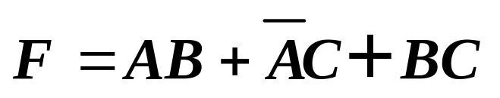
电路改进如下图所示。
当B=C=1进, 函数由F＝A＋A 变成了F＝1
B
&
A
1
&
&
F
C
&
附加门

Slide 13

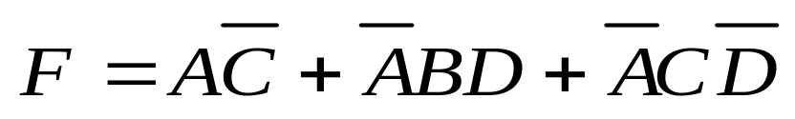

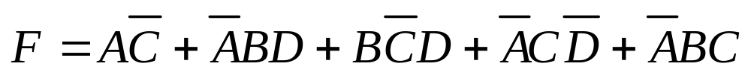
⑵卡诺图中增加卡诺圈以消除"相切"
BC
CD
A
00 01 11 10
AB
00 01 11 10
01
1 1
1 1
00
01
11
10
1
0
0
0
0
1
1
1
1
1
0
0
1
1
0
0

Slide 14
⒉ 增加惯性延时环节
在电路的输出端连接一个惯性延时环节，通常是RC滤波器。
x₁
R
F
x₂
F
F'
组合电路
…
x_{n}
C
t
使用 此方法时要适当选择时间常数(ι=RC)，要求ι足够大，以便“削平”尖脉冲；但又不能太大，以免使正常的输出发生畸变。
F’
t

Slide 15
⒊ 加选通脉冲
(1)先使E＝0，关闭与非门
(2)等A、B信号都来到后，
让E＝1,得到可靠的F＝AB
B
F
&
A
E
⒋ 其它办法
(1)计算机仿真,检查有无冒险存在；
(2)实验验证，等等。
作业
P177：
24

Slide 16
本章小结
二种方法：分析、设计方法。
六种电路：加法器、编码器、译码器、
数据选择器、比较器、奇偶校验器。
竞争与冒险
熟练掌握组合电路的分析方法和设计方法。
要求：
熟练掌握五种芯片的主要功能和基本应用。
了解组合电路中的竞争与冒险。

Slide 17
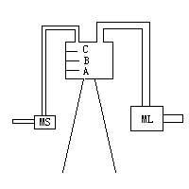

例1：军民联欢会的入场券分红、黄两色，军人持红票入场，群众持黄票入场，符合要求时，放行通过。求放行的逻辑关系，并用3-8译码器实现。
例2：有一个水塔，由大小两个水泵供水。水位高于C时不供水，水位低于C时由小水泵单独供水；水位低于B时，由大水泵单独供水；水位低于A时，由两个水泵同时供水，请说明两个水泵的工作情况。
例3:试用4选1数据选择器实现逻辑函数：

Slide 18
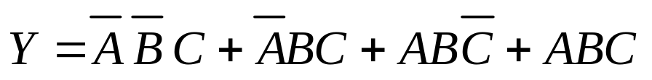
例1：军民联欢会的入场券分红、黄两色，军人持红票入场，群众持黄票入场，符合要求时，放行通过。求放行的逻辑关系，并用3-8译码器实现。
解：
设： A=1为军人，A=0为群众 B=1有红票，B=0无红票 C=1有黄票，C=0无黄票 Y=1通过 ， Y=0不能通过
A B C Y
0 0 0 0
0 0 1 1
0 1 0 0
0 1 1 1
1 0 0 0
1 0 1 0
1 1 0 1
1 1 1 1

Slide 19
例2：有一个水塔，由大小两个水泵供水。水位高于C时不供水，水位低于C时由小水泵单独供水；水位低于B时，由大水泵单独供水；水位低于A时，由两个水泵同时供水，请说明两个水泵的工作情况。

Slide 20
解：设大水泵为ML，小水泵为MS，取值为1表示工作，为0表示停止。三个限位为A、B和C，取值为1表示水位低于A、B和C点。
列出真值表 写出逻辑表达式
A B C MS ML 可由ML（或MS）为1的各项
0 0 0 0 0 写出ML（或MS）的与或式：
0 0 1 1 0 ML= A B C + A B C
0 1 1 0 1 MS= A B C + A B C
1 1 1 1 1 也可以用ML（或MS）为0的
各项写出或与式：
ML=(A+B+C)• (A+B+C)
MS=(A+B+C) • (A+B+C)

Slide 21
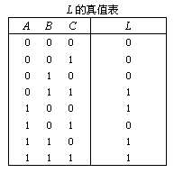
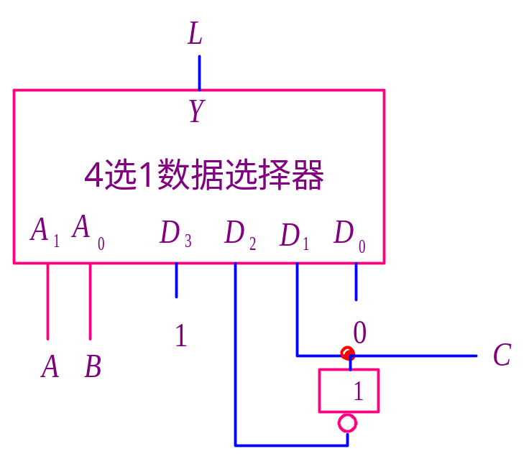
例3 试用4选1数据选择器实现逻辑函数：
解：将A、B接到地址输入端，C加到适当的数据输入端。
作出逻辑函数L的真值表，根据真值表画出连线图。

Slide 22
[练习] 用二 - 十进制编码器、译码器、发光二极管七段显示器，组成一个 1 数码显示电路。当 0 ∼ 9 十个输入端中某一个接地时，显示相应数码。选择合适的器件，画出连线图。
[解]
+V_{CC}
+V_{CC}
+V_{CC}
S₀
I₀
Y₃
A₃
1
Y_{a}
S₁
I₁
Y₂
Y_{b}
1
A₂
Y_{c}
74LS147
10线-4线
编码器
74LS48
显示
译码器
Y_{d}
…
…
Y₁
A₁
1
Y_{e}
Y_{f}
S₉
I₉
Y₀
A₀
Y_{g}
1
共阴

Slide 23
(3)实现B码→BCD码转换（续）
如:(1101)_{B}＝(13)₁₀
＝(0001 0011)_{BCD}
规律：0000 — 1001 相同，不修正；
1010 — 1111 有进位，应修正；
B码>9时 ,应修正—— 用7485 判断
修正:加0110 —— 用74LS283实现。
电路：
COMP
0 P
3 P>Q
>
= P=Q
<
0 Q P<Q
3
A₀
∑
0 P
3
0
0 Q ∑
3
3
Ci Co
A₀
A₁
A₁
A₂
A₂
A₃
A₃
D₀₁
0
0
D₀₂
1
D₀₄
1
0
0
D₀₈
0
0
1
D₁₁
>9:加6
<9:加0
和9比较

